Slide 1
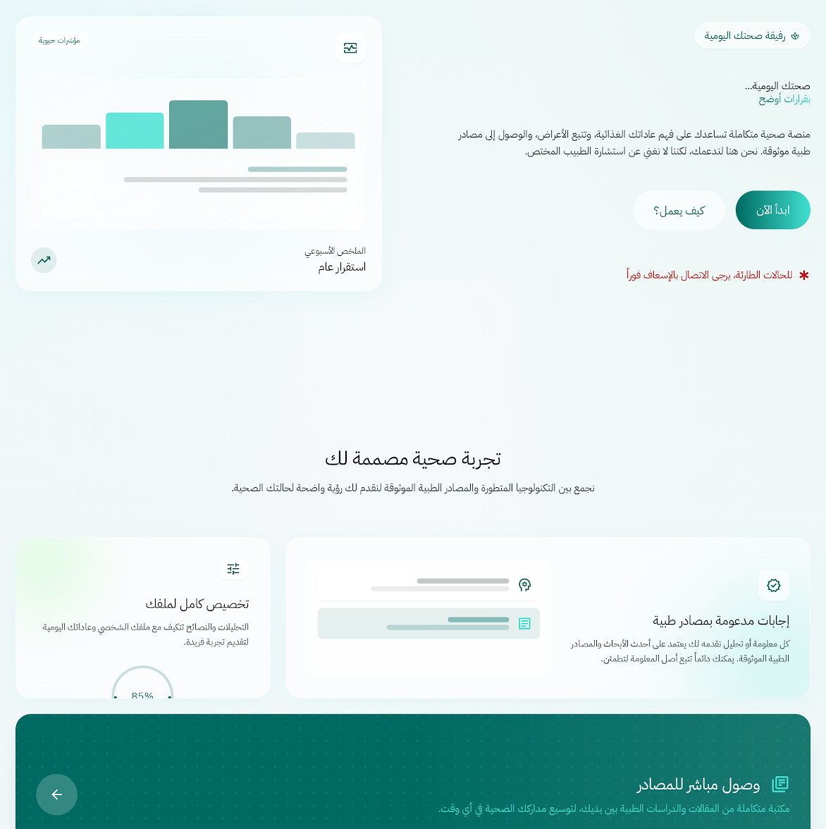
AI HEALTH COMPANION · RAG · SAFETY
‏عافيتي‏
‏مساعد صحي ذكي قائم على الدليل‏
‏للضغط والسكري‏
‏صحتك اليومية… بقرارات أوضح‏
Project Abstract · Solution Overview · RAG Architecture · Software Engineering
Notes:
ابدأ بتعريف عافيتي كمنتج يساعد المستخدم على فهم قراراته اليومية، وليس بديلاً للطبيب. أكد أن العرض سيشرح القيمة وتجربة المستخدم والهندسة التي تجعل الإجابة قابلة للتحقق.
[Sources]
- Front/_9/screen.png
- Front/afiyati/DESIGN.md
[/Sources]

Slide 2
01 · IDEA
02
Project Abstract
2
Afiyati connects everyday health questions with the user's profile and trusted medical and nutrition sources through a local RAG pipeline.
Supported chronic conditions
RAG
It currently supports hypertension and Type 2 diabetes, provides education and lifestyle support, and never diagnoses or prescribes medication.
Evidence retrieved before generation
Safety before generation
Notes:
هذه هي صياغة الملخص التنفيذي. ركز على أربعة محاور: نطاق واضح، تخصيص، مصادر ظاهرة، وأمان يسبق النموذج.
[Sources]
- README.md
- ARCHITECTURE.md
- backend/app/services/rag_service.py
[/Sources]

Slide 3
02 · PROBLEM
03
The real problem is not access to information — it is trust
Generic answers
1
Source hallucination
2
They ignore the user's conditions, allergies, and food quantity.
A model may answer from memory without a visible evidence trail.
Fragmented experience
3
Delayed emergency response
4
Food, symptoms, medication, and history live in separate tools.
Normal chat is unsafe when a critical warning sign appears.
Notes:
اربط كل مشكلة بقرار تصميم لاحق: التخصيص، RAG، منصة موحدة، وتصعيد الطوارئ.
[Sources]
- Project requirements and implemented frontend/backend flows
[/Sources]

Slide 4
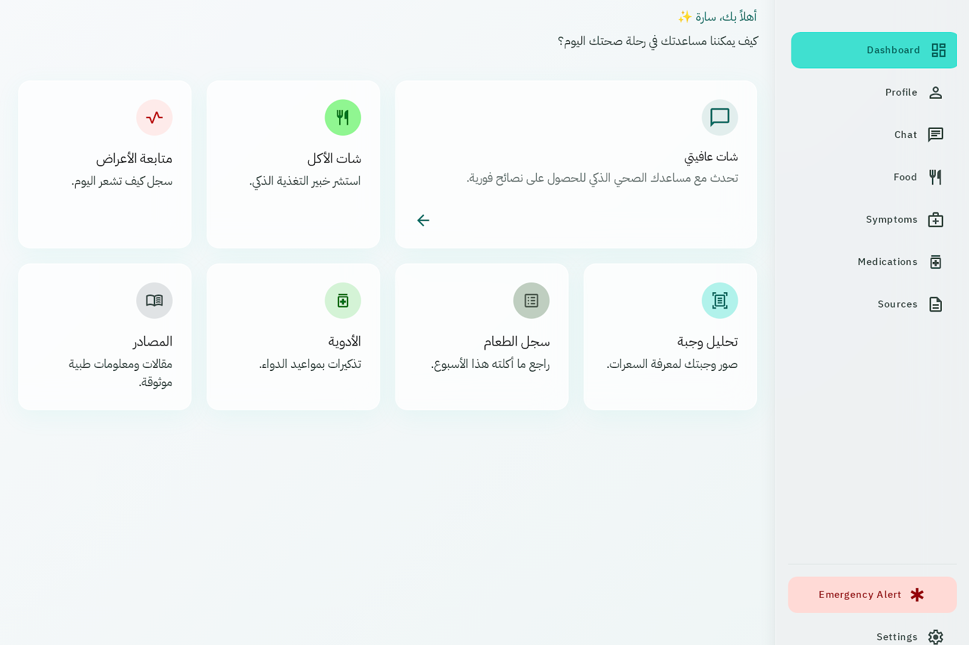
03 · SOLUTION OVERVIEW
04
One focused solution connects personalisation, evidence, and daily care
Health chat uses the saved profile and conversation context
1
Food and beverage chat supports quantities in grams
2
Meal imaging requires human confirmation of ingredients
3
Symptom follow-up escalates emergencies immediately
4
Medication reminders, history, and openable sources
5
Notes:
استخدم الداشبورد كخريطة المنتج. لا تقدمها كقائمة ميزات فقط؛ وضح أنها رحلة واحدة تبدأ بسؤال وتنتهي بقرار أو سجل أو تصعيد آمن.
[Sources]
- Front/_2/screen.png
- src/pages/DashboardPages.jsx
[/Sources]

Slide 5
04 · MEDICAL SCOPE
05
A focused scope makes safety and evaluation stronger
OUT OF SCOPE
SUPPORTED NOW
Other conditions appear as Soon and cannot be selected
1
Hypertension
Frontend filters condition values before submission
2
Backend schemas reject every unsupported value
3
Type 2 Diabetes
General food questions remain available without disease claims
4
Education and lifestyle support — no diagnosis or prescription
Notes:
وضح أن تقييد النطاق ليس نقصاً في المنتج، بل قرار هندسي وسريري يجعل السلوك قابلًا للاختبار ويمنع التوسع غير المراجع.
[Sources]
- src/conditions.js
- backend/app/core/conditions.py
- backend/app/schemas/api.py
[/Sources]

Slide 6
05 · USER JOURNEY
06
Every question leads to a clear, safe next action
1
2
3
4
5
6
Create profile
Question or image
Understand context
Retrieve evidence
Sourced answer
Save or escalate
Name → Age → Height → Weight → Gender → Conditions → Allergies
Every step adds useful context, but personal data is never treated as medical evidence.
Notes:
اشرح أن المستخدم يمر بكل خطوات التسجيل ثم يصل لمسارات مختلفة، لكن نفس طبقات السياق والسلامة والمصادر تخدمها جميعاً.
[Sources]
- src/pages/EntryPages.jsx
- src/pages/AIFlows.jsx
[/Sources]

Slide 7
06 · SYSTEM ARCHITECTURE
07
The architecture separates experience, safety, intelligence, and storage
Experience Layer
React · Vite · RTL/LTR · Glass UI
API & Safety Layer
FastAPI · Auth · Validation · Emergency Classifier
Intelligence Layer
Query Analysis · Hybrid Retrieval · Local LLM · Citation Validation
Data Layer
SQLite · Guideline Chunks · Food JSON · Qdrant/BM25
Local-first prototype
Each layer has a clear responsibility and independent test boundary
Notes:
هذه شريحة Software Architecture. ركز على فصل المسؤوليات: الواجهة لا تقرر، الـAPI يتحقق، طبقة الذكاء تسترجع وتولد، والبيانات محفوظة محلياً.
[Sources]
- ARCHITECTURE.md
- src/App.jsx
- backend/app/main.py
[/Sources]

Slide 8
07 · RAG PIPELINE
08
RAG turns a question into an answer with a traceable origin
INPUT
GUARD
CONTEXT
SEARCH
RANK
GENERATE
VERIFY
Question
Safety
Profile + history
Hybrid Retrieval
Top‑K Evidence
Local LLM
Citations
CORE RULE
No medical answer is shown without retrieved evidence or a documented in-scope fallback.
Retrieval-Augmented Generation
Notes:
اشرح الفرق بين ChatGPT عام وRAG: النموذج هنا لا يبدأ بالإجابة؛ يبدأ بفحص الأمان ثم يسترجع نصوصاً ذات صلة، وبعدها يصيغ الإجابة ويثبت المصادر.
[Sources]
- backend/app/services/rag_service.py
- backend/app/rag/hybrid_search.py
- backend/app/services/citation_service.py
[/Sources]

Slide 9
08 · DOCUMENT PROCESSING
09
Chunking preserves meaning and improves retrieval precision
Medical Guideline
Chunk 01
Metadata for every chunk
Recommendation + nearby context
Document and organisation
1
Chunk 02
Medical condition
2
Limits and exceptions
Section and page
3
Chunk identifier
4
Chunk 03
Version and direct link
5
Monitoring and outcomes
Goal: retrieve a self-contained passage without losing context or mixing conditions.
Notes:
عرّف الـchunk بأنه وحدة صغيرة قابلة للبحث وليست مجرد عدد كلمات. التقسيم الجيد يحافظ على العنوان والتوصية والاستثناء والـmetadata، ويمنع استرجاع جملة مبتورة.
[Sources]
- backend/app/rag/ingest.py or project ingestion pipeline
- data/guidelines/manifest.json
[/Sources]

Slide 10
09 · RETRIEVAL & TOP-K
10
Hybrid retrieval combines exact terms with semantic similarity
Query Analysis
BM25
Fusion + Ranking
Classify intent
Precise terms and explicit keywords
1
Top‑K
Extract food or habit
2
Only the best passages enter the prompt
Merge registered conditions
3
Vector Search
Rewrite the query
4
Semantic similarity across different wording
Filters: condition · source · metadata
Notes:
وضح لماذا نستخدم مسارين: BM25 ممتاز للأسماء والمصطلحات، والـvectors ممتازة للأسئلة المعاد صياغتها. بعد الدمج نرتب النتائج ونرسل فقط Top-K للنموذج.
[Sources]
- backend/app/rag/bm25.py
- backend/app/rag/vector_store.py
- backend/app/rag/hybrid_search.py
[/Sources]

Slide 11
10 · LLM GENERATION
11
The LLM generates inside explicit prompt boundaries
SYSTEM
Role, scope, language, and prohibited actions
USER CONTEXT
Age, conditions, allergies, and conversation context
EVIDENCE
Top-K passages with document and page metadata
OUTPUT SCHEMA
Summary, condition assessments, advice, and sources
Then: Parsing → Claim Screening → Citation Validation
Notes:
اشرح أن ذكاء النموذج ليس مطلقاً؛ نحن نحدد له دوراً، سياقاً، دليلاً وشكل إخراج. بعد التوليد نفحص البنية والاستشهادات قبل إظهار الإجابة.
[Sources]
- backend/app/services/rag_service.py
- backend/app/services/citation_service.py
- backend/app/services/ollama_service.py
[/Sources]

Slide 12
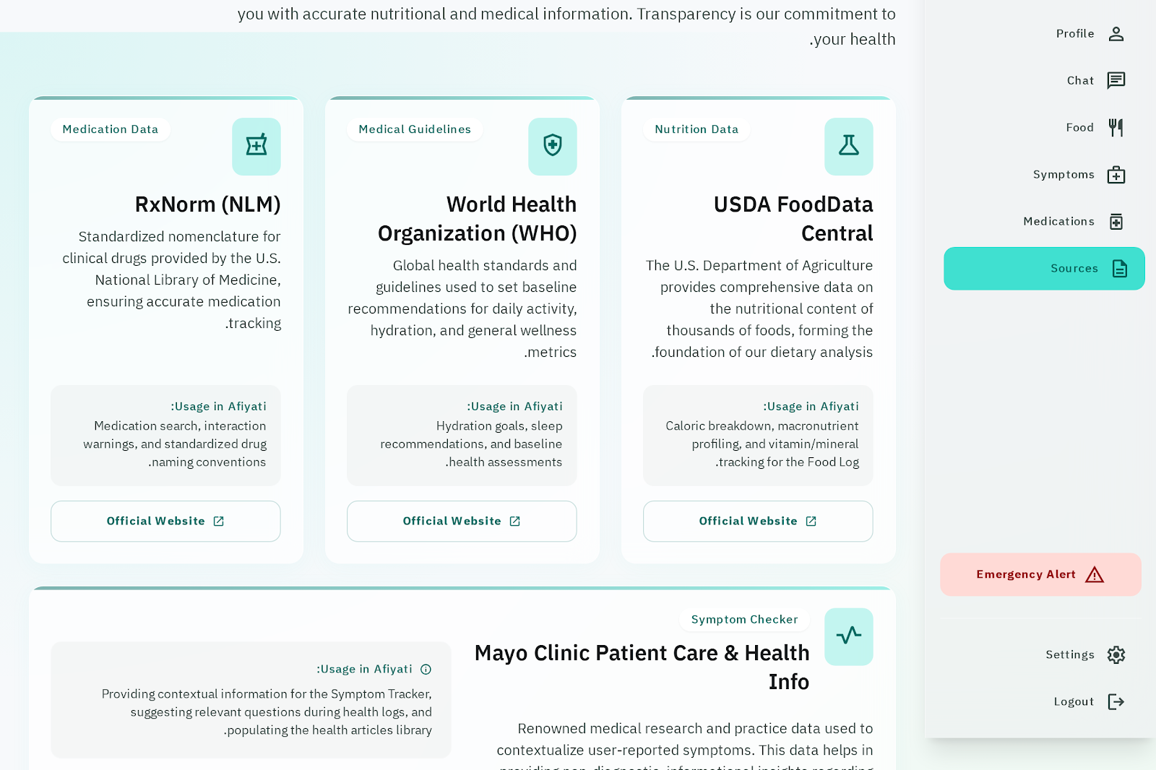
11 · TRANSPARENCY
12
The source is part of the answer — not a hidden appendix
Separate nutrition data from medical guidance
1
Show organisation, title, version, and direct link
2
Direct controls for sources and technical Top-K
3
Preserve the chunk identifier inside the trace
4
Never display an unmeasured clinical accuracy score
5
Notes:
بين كيف يرى المستخدم المصدر، وكيف يمكن للمراجع التقني فتح Trace وTop-K. أكد أن عدم عرض نسبة ثقة وهمية قرار مقصود.
[Sources]
- Front/_5/screen.png
- data/guidelines/SOURCES.md
- https://www.nice.org.uk/guidance/ng136
- https://www.nice.org.uk/guidance/ng28
[/Sources]

Slide 13
12 · FOOD INTELLIGENCE
13
Food analysis separates nutrition facts from medical impact
INPUT
MATCH
DATA
SCALE
HEALTH
HISTORY
Food + quantity
Normalise name
USDA / CoFID
Scale by grams
BP / Diabetes
Save history
ENGINEERING RULE
When official sources differ, Afiyati preserves both records instead of averaging away the difference.
Quantity-aware · Source-preserving · Condition-specific
Notes:
قدم مثالاً بسيطاً: كوب قهوة أو 200 جم موز. النظام يحسب القيم وفق الكمية ثم يفصل أثرها على الضغط والسكري حسب ملف المستخدم.
[Sources]
- backend/app/services/food_data_service.py
- backend/app/services/cofid_service.py
- backend/app/services/health_impact_service.py
- https://fdc.nal.usda.gov/
- https://www.gov.uk/government/publications/composition-of-foods-integrated-dataset-cofid
[/Sources]

Slide 14
13 · MEAL VISION
14
Computer vision suggests ingredients; the user confirms the truth
1
2
3
4
5
Upload image
Suggest ingredients
User review
Adjust amounts
Sourced analysis
Human-in-the-loop
No health recommendation is generated from image detection alone. Ingredients and quantities must be confirmed first.
Notes:
اشرح دور Human-in-the-loop. اكتشاف الصورة غير طبي وغير نهائي؛ المستخدم يصحح المكونات قبل استدعاء مسار الطعام وRAG.
[Sources]
- src/pages/AIFlows.jsx
- backend/app/api/misc.py meal detection endpoint
[/Sources]

Slide 15
14 · SAFETY PIPELINE
15
Emergency signals bypass chat, RAG, and LLM generation
MESSAGE
RULES
STOP
ACTION
CALL
I cannot breathe
Emergency Match
Stop generation
Emergency screen
Call 123
EXAMPLE WARNING SIGNS
Severe chest pain
Breathing difficulty
Choking
Loss of consciousness
Severe bleeding
Sudden weakness
Safety classification runs before retrieval and generation
Notes:
هذه أهم شريحة أمان. قل بوضوح إن النظام لا ينتظر إجابة النموذج عند الطوارئ؛ يوقف المسار ويعرض الإجراء المباشر فوراً.
[Sources]
- backend/app/core/safety.py
- src/safety.js
- src/pages/AIFlows.jsx EmergencyPage
[/Sources]

Slide 16
15 · SOFTWARE ENGINEERING
16
Software engineering turns a model into a maintainable product
Frontend
Backend
AI & Data
React + Vite
Routing · State · Validation
RTL/LTR · Responsive UI
FastAPI + Pydantic
Auth · REST APIs
Safety · Business Rules
Ollama · BM25 · Qdrant
SQLite · JSON Catalogs
Guideline Documents
ENGINEERING PRINCIPLES
Separation of Concerns · Schema Validation · Fail-safe Defaults · Traceability · Local-first Privacy
Notes:
هذه الشريحة للمراجعين التقنيين. اشرح أن المشروع ليس Prompt فقط؛ هناك فصل طبقات، schemas صارمة، اختبارات، تخزين، APIs، وواجهات متجاوبة.
[Sources]
- src
- backend/app
- backend/tests
- ARCHITECTURE.md
[/Sources]

Slide 17
16 · VALIDATION
17
Validation prioritises safety-critical behaviour before appearance
58
2
0
Backend tests passed in the latest full run
Chronic conditions accepted by the schema
Emergency requests allowed to reach the LLM
Reject asthma and every unsupported condition
1
Test Arabic choking and breathing emergency phrases
2
Validate food source, quantity, and history
3
Inspect citation metadata and the Top-K trace
4
Verify the production build and visually review the UI
5
Notes:
لا تدّع دقة سريرية. اذكر أن الاختبارات الحالية هندسية وسلوكية، وأن التقييم السريري الرسمي جزء من خارطة الطريق.
[Sources]
- backend/tests/test_api.py
- backend/tests/test_rag.py
- backend/tests/test_food_data.py
- backend/tests/test_health_impact.py
- Session validation: 58 passed; Vite production build passed
[/Sources]

Slide 18
ROADMAP & CLOSING
Next: expand the evidence base without expanding risk
Periodic review of guidance and food rules
Clinical Review
01
Structured clinical and usability evaluation
Evaluation
02
Wearables, voice, and a clinician-facing dashboard
Integrations
03
Add conditions only after dedicated sources and tests
Controlled Scope
04
Afiyati makes everyday health decisions clearer through evidence and visible sources.
Notes:
60-second close: عافيتي يعالج فجوة واضحة: المستخدم يريد إجابة مفهومة وشخصية، لكنه يحتاج أيضاً أن يعرف المصدر وحدود النظام. لذلك بنينا نطاقاً مدعوماً لحالتين، وRAG محلياً يعرض الدليل، ومسار أمان يسبق النموذج، وتجربة واحدة تجمع الطعام والأعراض والأدوية. الخطوة التالية ليست إضافة ميزات عشوائية، بل مراجعة سريرية وتقييم منظم ثم توسيع محسوب. عافيتي لا يستبدل الطبيب؛ يجعل القرار اليومي أوضح بالمعلومة والمصدر.
[Sources]
- Project roadmap inferred from current validated scope and architecture
[/Sources]

